Slide 1
Uznávání krátkodobých mobilit v českém kontextu
PhDr. Ivana Herglová, Ph.D.
Univerzita Karlova + projekt Search Engine

Slide 2
Definice:
UZNÁVÁNÍ VZDĚLÁNÍ
Jedná se o uznávání diplomů, kvalifikací nebo částí studijních programů jedné (domácí nebo cizí) vzdělávací instituce jinou vzdělávací institucí. Obvykle je takové uznání považováno za základ pro přijetí na další studium v druhé instituci nebo jako uznání umožňující určitý druh výjimky z povinnosti opakovat studium některých částí programu.
MŠMT, https://www.msmt.cz/mezinarodni-vztahy/uznavani-vzdelani, 6. 12. 2021

Slide 3
Erasmus+ - Příručka programu Výzva 2022
Uznávání a validace dovedností a kvalifikací (str. 12 české verze Příručky)
Erasmus+ podporuje nástroje EU pro transparentnost a uznávání kompetencí, dovedností a kvalifikací, zejména Europass, Youthpass, evropský rámec kvalifikací (EQF), evropský systém přenosu a akumulace kreditů (ECTS), evropský referenční rámec pro zajišťování kvality v oblasti odborného vzdělávání a přípravy (EQAVET), evropský registr agentur zajišťujících kvalitu (EQAR), evropské sdružení pro zajišťování kvality ve vysokoškolském vzdělávání (ENQA) a unijní sítě v oblasti vzdělávání a odborné přípravy, které podporují tyto nástroje, zejména národní informační střediska pro akademické uznávání (NARIC), sítě Euroguidance, národní střediska Europass a národní koordinační místa EQF. Společným účelem těchto nástrojů je zajistit, aby byly kompetence, dovednosti a kvalifikace ve všech dílčích systémech vzdělávání a odborné přípravy a na trhu práce na národní i mezinárodní úrovni uznávány a bylo jasné, v čem spočívají, a to bez ohledu na to, zda jich bylo dosaženo formálním vzděláváním či odbornou přípravou anebo jinými způsoby učení (např. pracovní zkušeností, dobrovolnictvím, online učením).
Pokud mají být tyto cíle splněny, je třeba, aby nástroje bylo možné využít k internacionalizaci vzdělávání a při stále častějším využívání digitálního učení a podpoře vzniku flexibilních forem výuky v souladu s potřebami a cíli účastníků vzdělávání.
https://erasmus-plus.ec.europa.eu/document/erasmus-programme-guide-2022

Slide 4
ECTS (Evropský systém přenosu a akumulace kreditů)
Systém orientovaný na účastníky vzdělávání, který slouží k akumulaci a přenosu kreditů a je založen na transparentnosti postupů učení, výuky a hodnocení. Jeho cílem je zjednodušit plánování, poskytování a hodnocení studijních programů a mobility účastníků vzdělávání pomocí uznávání kvalifikací a období studia. Systém, který pomáhá koncipovat, popsat a realizovat studijní programy a udělovat vysokoškolské kvalifikace. Používání ECTS ve spojení s rámci kvalifikací založenými na výsledcích zajišťuje větší transparentnost studijních programů a kvalifikací a usnadňuje uznávání kvalifikací.
https://erasmus-plus.ec.europa.eu/document/erasmus-programme-guide-2022 - str. 410

Slide 5
Úvodem: Studium v zahraničí a jeho typy
dlouhodobé vs. krátkodobé studium v zahraničí
mobilitní programy:
Fyzická mobilita (Physical Mobility) – Erasmus+ (KA103/KA131; KA107/KA171), další výměnné programy (SEMP; bilaterální dohody; vládní,národní a regionální výměnné a stipendijní programy – DAAD, BTHA, Aktion, CEEPUS, Mezinárodního visegrádský fond, CEFRES, Turingův program, Fondy EHP, program Barrande; AIA; nadace), free mover, letní a zimní školy, exkurze ad.
Virtuální mobilita (Virtual Mobility) – vynucená (Covid) vs. plánovaná
Kombinovaná mobilita (Blended Mobility) – Erasmus+, Blended Intensive Programme (BIP)
Typy: studijní pobyt, studijní návštěva, praktická stáž, vědecký pobyt, exkurze ad.
Délka: několik dní až 1 rok; u fellowships až 2 roky
- společné studijní programy: Erasmus Mundus (EMJMD/EMJM), Evropské univerzity
další mobility: co-tutelle, doktorské a postdoctorské „fellowships“ (H2020/ HE MSCA: Doctoral Networks – Industrial Doctorates, Joint Doctorates; Postdoctoral Fellowships)
dobrovolnictví (Evropská dobrovolná služba, Evropský sbor solidarity)

Slide 6
Úvodem: Studium v zahraničí a jeho typy
Erasmus+ (Evropská komise):
https://erasmus-plus.ec.europa.eu/opportunities/individuals/students
https://erasmus-plus.ec.europa.eu/cs/opportunities/individuals/studenti
Erasmus Mundus (Evropská komise):
https://erasmus-plus.ec.europa.eu/opportunities/organisations/cooperation-among-organisations-and-institutions/erasmus-mundus-joint-masters
Guidelines on how to use the Online Learning Agreement for Studies (Evropská komise):
https://erasmus-plus.ec.europa.eu/document/guidelines-on-how-to-use-the-online-learning-agreement-for-studies
Marie Skłodowska-Curie Actions: https://ec.europa.eu/research/mariecurieactions/
Web DZS:
https://www.dzs.cz/vyjezdy-pobyty
https://www.dzs.cz/program/erasmus
https://www.dzs.cz/program/evropsky-sbor-solidarity
MŠMT: https://www.msmt.cz/mezinarodni-vztahy

Slide 7
Automatické uznávání: Společné studijní programy / Joint degrees
integrované společné studium se zahraničním partnerem či partnery, na jehož konci student získá společný diplom, nebo dva i více diplomů partnerských univerzit
Kategorie společných studijních programů typu joint / multiple degree:
a) studijní programy uskutečňované pod hlavičkou programu Evropské komise Erasmus Mundus (Erasmus+) – EMJMD/EMJM
b) studijní programy uskutečňované v rámci jiných programů Evropské komise – např. MSCA
c) studijní programy vzniklé na základě bilaterální nebo multilaterální dohody partnerských vysokých škol z různých zemí a financované z národních zdrojů nebo samofinancované (např. z poplatku za studium) - např. DAAD, MŠMT ad.
Typy společných studijních programů na českých VŠ:
1) Studijní programy joint degree – existují na úrovni mezinárodních studijních programů se společným kurikulem na bakalářském, navazujícím magisterském a doktorském stupni. Uzavírá se meziuniverzitní smlouva o implementaci studijního programu joint degree, na jejímž základě partnerské univerzity žádají o akreditaci společného studijního programu, podle pravidel platných v každé zapojené zemi
2) Cotutelle – program je iniciován zpravidla na úrovni jednotlivých studentů jakožto doktorské studium pod dvojím vedením. Partnerské univerzity se dělí o individuální studijní plán vybraného studenta, o jehož studiu se uzavírá individuální meziuniverzitní smlouva o cotutelle.

Slide 8
Automatické uznávání: Společné studijní programy / Joint degrees
Integrovaný studijním program je poskytován konsorciem joint degree, sdružujícím minimálně dvě partnerské vysoké školy, a má mj. tyto charakteristické rysy:
- Integrace na úrovni předmětů: program je vyučován na základě společně koncipovaného a zabezpečovaného studijního plánu nebo na základě plného uznávání modulů připravených a zajišťovaných jednotlivými partnery samostatně, kteréžto dohromady spoluvytvářejí studijní plán
- Společné podmínky pro přijímání do studia a zkoušení: Vstupní podmínky musejí být jasně popsány a pro všechny uchazeče jednotné. Zkoušky (kontroly studia) vykonané na jedné instituci konsorcia jsou plně a automaticky uznávány ostatními institucemi konsorcia.
- Záruka udělení uznávaného společného vysokoškolského diplomu, nebo dvou popř. více uznávaných vysokoškolských diplomů po úspěšném absolvováni studijního programu: požaduje se jasné stanovení povahy a podoby udíleného vysokoškolského titulu. Dvojí nebo vícenásobný diplom (double / multiple degree) jsou definovány jako dva nebo více státem uznávaných diplomů oficiálně vydávaných dvěma nebo více vysokými školami podílejícími se jako partneři na integrovaném studijním programu. Společný diplom (joint diploma) je definován jako jeden dokument vydávaný nejméně dvěma partnery v souladu s § 47a zákona č. 111/1998 Sb. (zákon o vysokých školách) v platném znění. Minimálním požadavkem je možnost vydávání double degree.

Slide 9
Automatické uznávání: Společné studijní programy / Joint degrees
Příručka programu Erasmus, Výzva 2022 – Erasmus Mundus, str. 239-253:
Studijní programy EMJM mají podle očekávání splnit následující požadavky:
1) Obsahovat společně koncipované a plně integrované kurikulum, které splňuje standardy zajišťování kvality společných programů v Evropském prostoru vysokoškolského vzdělávání (EHEA) platné v den podání žádosti EMJM. Tyto standardy zahrnují všechny klíčové aspekty společných programů, pokud jde o společné navrhování, provádění, realizaci a zajišťování kvality. Kromě standardů pro zajišťování kvality společných programů kladou projekty EMJM důraz na následující společné/obecné prováděcí postupy:
společné požadavky na přijetí studentů a pravidla/postupy podávání žádostí, výběru, školného, monitorování, zkoušek / hodnocení výkonu,
společná koncepce programu a integrované činnosti v oblasti výuky/odborné přípravy, včetně společně dohodnuté jazykové politiky a společného postupu pro uznávání dob studia v rámci konsorcia
…
4) Zahrnutí povinné fyzické mobility pro všechny zapsané studenty: Struktury mobilit a mechanismus uznávání dob studia mezi partnerskými institucemi musí být dohodnuty v rámci konsorcia ve fázi podávání projektových žádostí.
6) Úspěšné dokončení společného programu EMJM musí vést k udělení buď společného diplomu (tj. jednoho diplomu uděleného nejméně dvěma vysokoškolskými institucemi z různých zemí, z nichž alespoň jedna musí být členským státem nebo třetí zemí přidruženou k programu) nebo vícenásobných diplomů (tj. alespoň dvou diplomů udělených dvěma vysokoškolskými institucemi z různých zemí, z nichž alespoň jedna musí být členským státem nebo třetí zemí přidruženou k programu), nebo kombinace uvedených diplomů. Diplom(y) udělený(é) absolventům musí patřit do systémů akademických titulů zemí, v nichž mají dané vysokoškolské instituce sídlo. Diplom(y) musí být vzájemně uznán(y) všemi vysokoškolskými institucemi, které je vydaly a jsou řádnými členy partnerství. Konsorcium by studentům mělo na konci studia poskytnout společný dodatek k diplomu, který se vztahuje na celý obsah magisterského programu.

Slide 10
Erasmus+: programy Partnerství pro spolupráci (dříve Strategická partnerství) a Vzdělávací mobility jednotlivců a automatické uznávání

Slide 11
Erasmus+: Partnerství pro spolupráci - Příručka programu Výzva 2022
PRIORITY SPECIFICKÉ PRO JEDNOTLIVÉ OBLASTI (citace ze stran 198 a 199 Příručky)
V oblasti vysokoškolského vzdělávání:
Prioritou budou akce, které jsou klíčové pro dosažení cílů Evropského prostoru vzdělávání. Cílem je podpořit oblast vysokoškolského vzdělávání v tom, aby se stala ještě propojenější, inovativnější, inkluzivnější a digitálnější. Za tímto účelem program podpoří mnohem hlubší a interdisciplinární spolupráci mezi vysokoškolskými institucemi a jejich okolními inovačními systémy a posilování vazeb mezi vzděláváním, výzkumem a inovacemi. Důraz bude kladen zejména na posílení inkluze, mobility, digitalizace, celoživotního učení, zajištění kvality a automatického uznávání. Základním cílem je urychlit transformaci vysokoškolského vzdělávání v celé Evropě, aby bylo možné vyškolit budoucí generace ve společném vytváření znalostí pro odolnou, inkluzivní a udržitelnou společnost.
Podpora vzájemně propojených systémů vysokoškolského vzdělávání:
Program se zaměří na posílení strategické a strukturované spolupráce mezi vysokoškolskými institucemi prostřednictvím: a) podpory vývoje a testování různých typů modelů spolupráce, včetně virtuální a kombinované spolupráce a používání různých digitálních nástrojů a online platforem; b) zvýšení mobility zavedením automatického vzájemného uznávání kvalifikací a výsledků učení a začleněním mobility do kurikul; c) podpory vysokoškolských institucí při provádění zásad boloňského procesu a nástrojů ke zvýšení mobility pro všechny.
Vytvoření inkluzivních systémů vysokoškolského vzdělávání:
Program podpoří inkluzivní přístupy k aktivitám v oblasti mobility a spolupráce, jako je a) vyšší míra přístupu, účasti a dokončení vzdělání cílových skupin s omezenými příležitostmi … e) podpora občanské angažovanosti prostřednictvím podpory informálního učení a mimoškolních aktivit a uznávání dobrovolné a komunitní práce v akademických výsledcích studentů.

Slide 12
Erasmus+, KLÍČOVÁ AKCE 1: VZDĚLÁVACÍ MOBILITA JEDNOTLIVCŮ, KA131/171
PROJEKT MOBILITY PRO VYSOKOŠKOLSKÉ STUDENTY A ZAMĚSTNANCE (Příručka, str. 40 a následující)
Tato akce v oblasti vysokoškolské mobility podporuje fyzickou a kombinovanou mobilitu vysokoškolských studentů v kterémkoli oboru a cyklu studia (krátký vzdělávací cyklus, bakalářský, magisterský a doktorský stupeň). Studenti mohou buď studovat v zahraničí v partnerské vysokoškolské instituci nebo absolvovat stáž v podniku, výzkumném ústavu, laboratoři, organizaci nebo na jiném vhodném pracovišti v zahraničí. Studenti mohou rovněž kombinovat dobu studia v zahraničí se stáží, což dále zlepšuje výsledky učení a rozvoj průřezových dovedností. Ačkoli je silně podporována dlouhodobá fyzická mobilita, tato akce uznává potřebu nabídnout flexibilnější dobu trvání fyzické mobility, aby se zajistilo, že program bude přístupný studentům ze všech prostředí, situací a studijních oborů.
…
Tato akce dále podporuje kombinované intenzivní programy, které umožňují skupinám vysokoškolských institucí vytvářet společně kurikula a aktivity kombinované mobility pro studenty i akademické a administrativní pracovníky.
…
Zúčastněné organizace zapojené do projektu mobility přijímají tyto role a úkoly:
Vysílající organizace: odpovídá za výběr studentů/zaměstnanců a jejich vyslání do zahraničí. To zahrnuje také vyplácení grantů (u organizací z členských států a třetích zemí přidružených k programu), přípravu, monitorování a automatické uznávání související s dobou trvání mobility. …
Před začátkem pobytu se musí vysílající a přijímající organizace společně se studenty/zaměstnanci dohodnout na činnostech, které budou studenti nebo zaměstnanci vykonávat. Se studenty tak učiní ve studijní smlouvě (learning agreement), se zaměstnanci v dohodě o mobilitě (mobility agreement). Tyto dohody určují obsah pro období zahraniční mobility a upřesňují podmínky formálního uznání každé ze stran.

Slide 13
Erasmus+, KLÍČOVÁ AKCE 1: VZDĚLÁVACÍ MOBILITA JEDNOTLIVCŮ, KA131/171
Uznávání absolvovaného studia v zahraničí
Před odjezdem do zahraničí:
Musí účastník, vysokoškolská instituce, která ho vysílá, a ta, která ho přijímá, podepsat studijní smlouvu (Learning Agreement), aby byla zajištěna transparentní příprava studijního výměnného pobytu a aby došlo k dohodě, jakým způsobem budou uznány aktivity, které v zahraničí student úspěšně dokončí. Dokument stanoví práva a povinnosti jednotlivých stran.
Účastník obdrží chartu studenta programu Erasmus+, ve které jsou uvedena jeho práva a povinnosti během studijního pobytu v zahraničí.
Po skončení období studia v zahraničí:
Přijímající vysokoškolská instituce musí účastníkovi a jeho vysílající instituci poskytnout výpis absolvovaných kurzů a studijních výsledků dokládající splnění dohodnutého programu (Transcript of Records). Mělo by se tak stát do 5 týdnů po ukončení studijního pobytu.
Tyto kredity musí vysílající vysokoškolská instituce uznat (za pomoci systému ECTS nebo systému rovnocenného) dle studijní smlouvy uzavřené před začátkem studijní mobility a bez dalších požadavků je zahrnout do programu vedoucího k získání titulu.
Pokud se vysílající vysokoškolská instituce nachází v zemi programu, mělo by být období mobility rovněž zaznamenáno v dodatku k diplomu (Diploma Supplement).
Obdobná pravidla platí pro praktickou stáž programu Erasmus – v případě absolventské stáže s tím rozdílem, že zápis výsledků již není možný do Diploma Supplement, ale děje se tak např. do Europass Mobility.

Slide 14
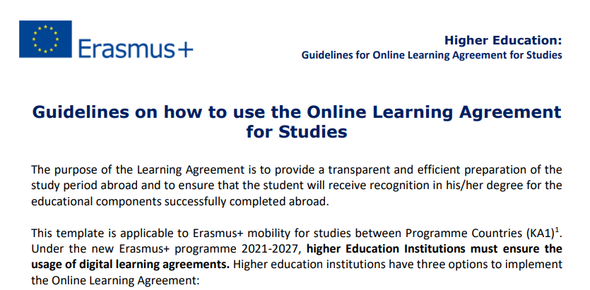
Erasmus+: Vzdělávací mobilita jednotlivců
Guidelines on how to use the Online Learning Agreement for Studies
https://erasmus-plus.ec.europa.eu/document/guidelines-on-how-to-use-the-online-learning-agreement-for-studies (publikace: 29. 9. 2021)

Slide 15
Guidelines on how to use the Online Learning Agreement for Studies
Mobility type: Semester(s)
Educational components (Tables A and B)
The Learning Agreement must include all the educational components to be carried out by the student at the Receiving Institution (in Table A) and it must contain as well the group of educational components that will be replaced in his/her degree by the Sending Institution (in Table B) upon successful completion of the study programme abroad. It is necessary to fill in Tables A and B thoroughly before the mobility.
…
The objective is to make clear that there is no need to have one-to-one correspondence between the components followed abroad and the ones replaced at the Sending Institution. The aim is rather that a group of learning outcomes achieved abroad replaces a group of learning outcomes at the Sending Institution.
…
The total number of ECTS credits (or equivalent) in Table B should correspond to the total number of ECTS credits (or equivalent) contained in Table A.

Slide 16
Guidelines on how to use the Online Learning Agreement for Studies

Slide 17
Guidelines on how to use the Online Learning Agreement for Studies

Slide 18
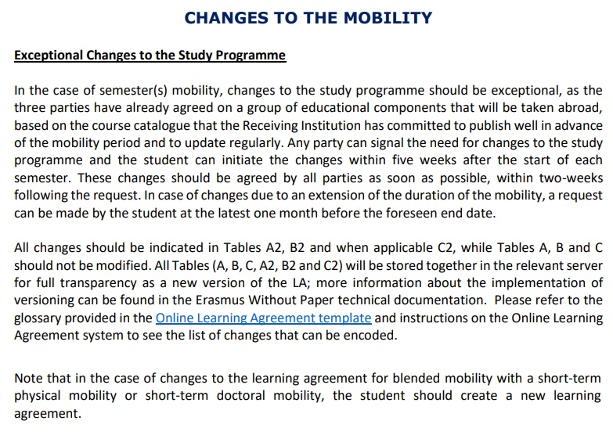
Guidelines on how to use the Online Learning Agreement for Studies

Slide 19
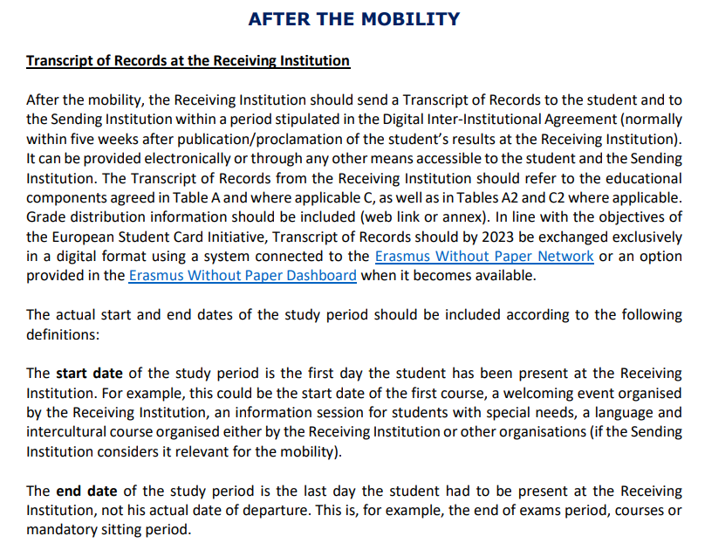
Guidelines on how to use the Online Learning Agreement for Studies

Slide 20
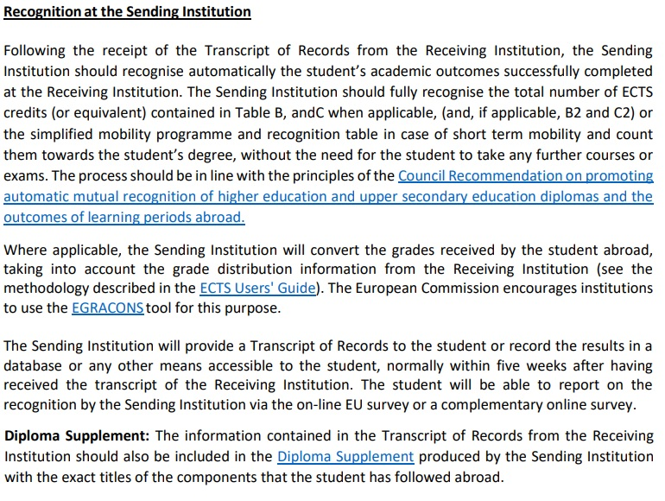
Guidelines on how to use the Online Learning Agreement for Studies

Slide 21
COUNCIL RECOMMENDATION on promoting automatic mutual recognition of higher education and upper secondary education and training qualifications and the outcomes of learning periods abroad (26 November 2018)
THE COUNCIL OF THE EUROPEAN UNION HEREBY RECOMMENDS THAT MEMBER STATES:
https://eur-lex.europa.eu/legal-content/EN/TXT/?qid=1568891859235&uri=CELEX%3A32018H1210%2801%29
1. | Put in place, by 2025, the steps necessary to
a) | achieve automatic mutual recognition (⁸) for the purpose of further learning without having to go through a separate recognition procedure, so that:
i) | a higher education qualification acquired in one Member State is automatically recognised (⁹) at the same level, for the purpose of accessing further studies, in the others, without prejudicing a higher education institution's or the competent authorities' right to set specific admission criteria for specific programmes or to check the authenticity of documents;
ii) | the outcomes from a learning period abroad at higher education level in one Member State are automatically and fully recognised in the others, as agreed beforehand in a learning agreement and confirmed in the Transcript of Records, in line with the European Credit Transfer and Accumulation System;

Slide 22
COUNCIL RECOMMENDATION on promoting automatic mutual recognition of higher education and upper secondary education and training qualifications and the outcomes of learning periods abroad (26 November 2018)
THE COUNCIL OF THE EUROPEAN UNION HEREBY RECOMMENDS THAT MEMBER STATES:
https://eur-lex.europa.eu/legal-content/EN/TXT/?qid=1568891859235&uri=CELEX%3A32018H1210%2801%29
3. | In cooperation with National Academic Recognition Information Centres, higher education institutions, quality assurance agencies and other key stakeholders, develop national guidance to support higher education institutions in producing and effectively implementing the following transparency tools, according to the European Credit Transfer and Accumulation System guidelines, thereby ensuring consistency and reducing administrative burdens for higher education institutions and learners:
a) | up-to-date Course Catalogue, with descriptions of degree programmes, single educational units and grade distribution tables;
b) | Diploma Supplements for all graduates, issued automatically and free of charge in a widely used language and, where possible, in digital format; and
c) | transparent criteria for recognition that are applied throughout each higher education institution.

Slide 23
Egracons (European Grade Conversion System)
- LLP projekt z let 2012-15
„The project … aimed to build up a wide-spread awareness and common understanding of the different grading systems in Europe and to enable an accurate interpretation of grades (or marks) given abroad, leading to a fair and manageable conversion of these grades to a local grade in the home institution.“
http://egracons.eu/

Slide 24
ECTS users' guide - European Commission
https://ec.europa.eu/assets/eac/education/ects/users-guide/index_en.htm

Slide 25
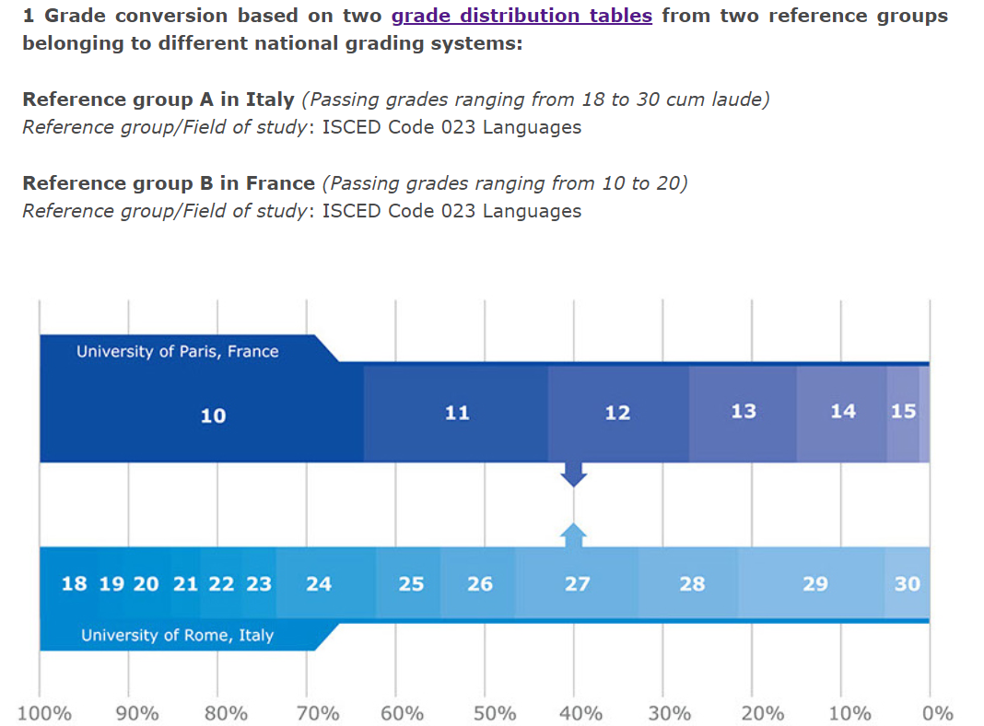
ECTS users' guide - European Commission

Slide 26
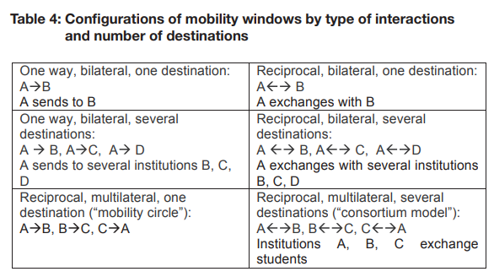
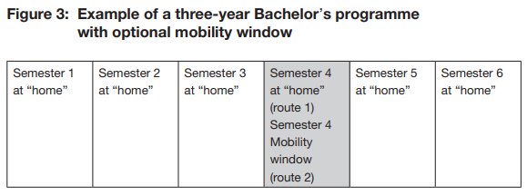
Mobility Windows
https://www.lemmens.de/dateien/medien/buecher-ebooks/aca/2013_mobility_windows.pdf
ACA Papers: Mobility Windows. From Concept to Practice
Výsledky projektu z roku 2013 MOWIN.

Slide 27
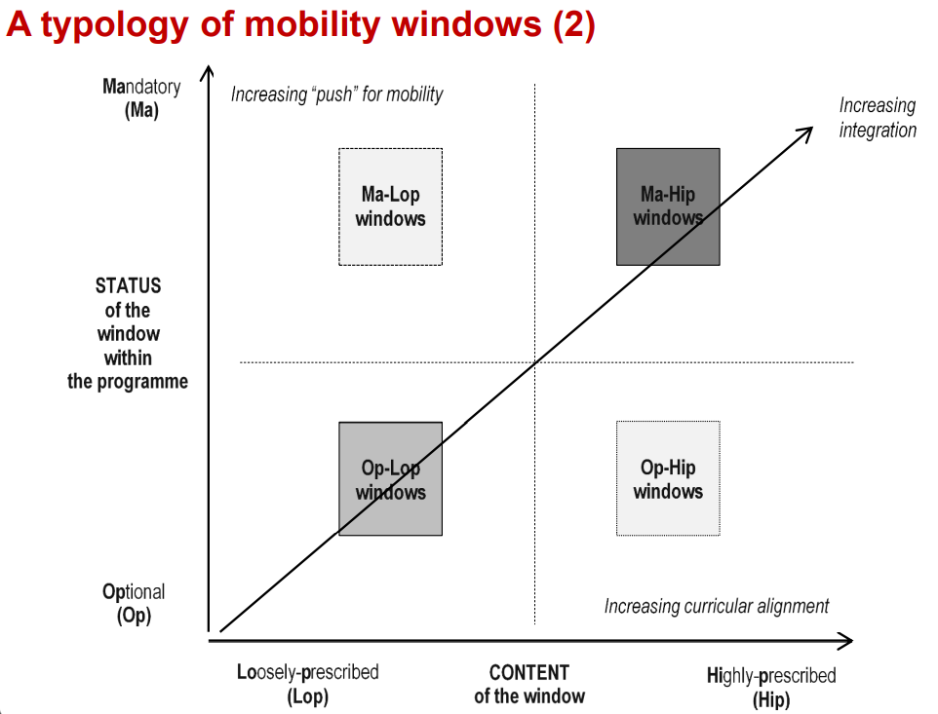
Mobility Windows
https://www.lemmens.de/dateien/medien/buecher-ebooks/aca/2013_mobility_windows.pdf

Slide 28
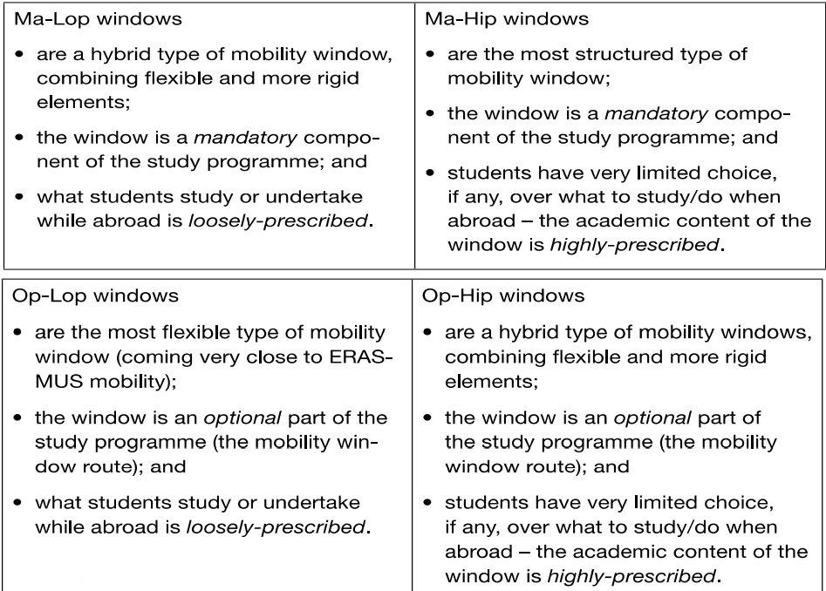
Mobility Windows
https://www.lemmens.de/dateien/medien/buecher-ebooks/aca/2013_mobility_windows.pdf

Slide 29
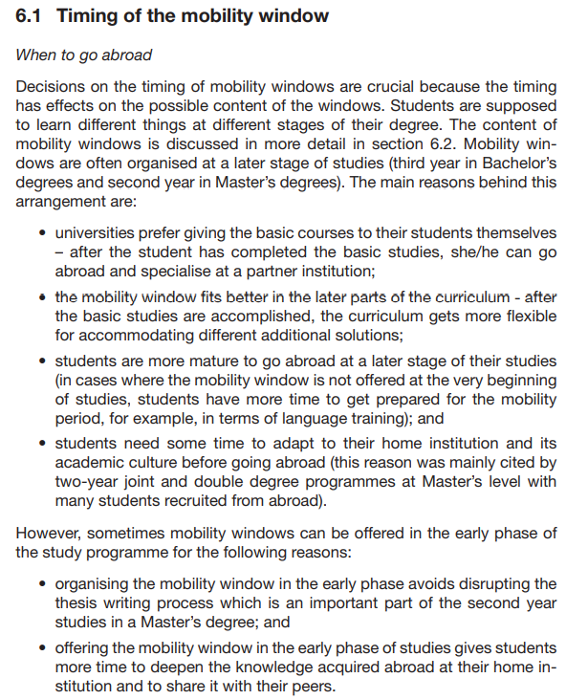
Mobility Windows
Prezentace výsledků projektu ACA:
https://www.hrk-nexus.de/fileadmin/redaktion/hrk-nexus/07-Downloads/07-01-Tagungen/07-01-71_Verbesserung_von_Anerkennung_Berlin/Session_4_Ferencz.pdf

Slide 30
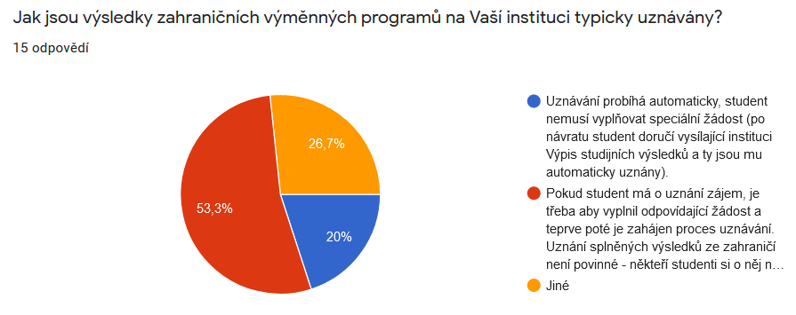
Stav uznávání zahraničních mobilit (převážně zaměřeno na program Erasmus) v České republice – odpovědi z vysokých škol

Slide 31
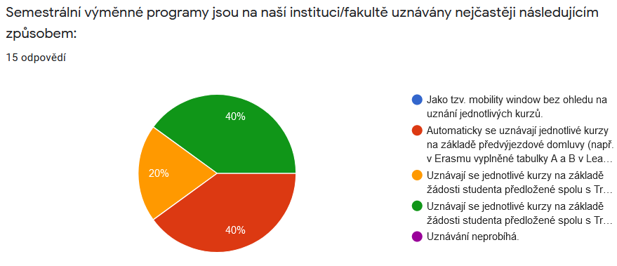
Stav uznávání zahraničních mobilit (převážně zaměřeno na program Erasmus) v České republice – odpovědi z vysokých škol

Slide 32
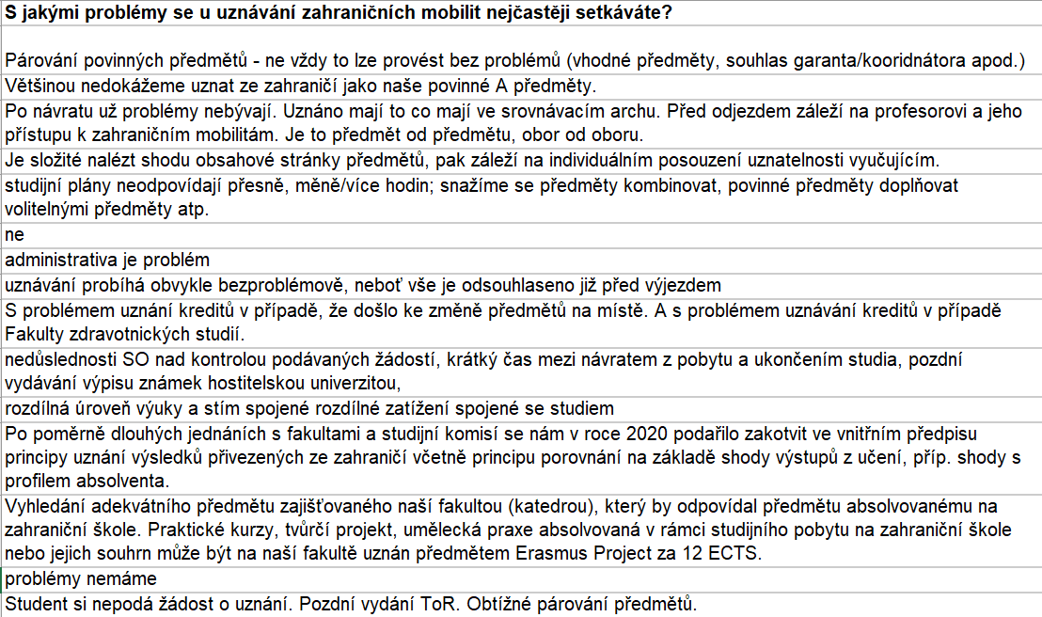

Slide 33
Děkuji za pozornost!
Kontakt:
ivana.herglova@dzs.cz

